Slide 1
Неделя математики
МБОУ СОШ № 19 ст.Казанская МО Кавказский район
2012-2013 учебный год

Slide 2
График проведения Недели математики
№ | Мероприятие | класс | дата | учитель
1 2 | КВН математиков «Математическая шкатулка» | 2 класс 3 класс | 14 ноября 14 ноября | Скоркина С.Р. Радченко Л.В.
3 | «Математический турнир» | 4 класс | 15 ноября | Бражник Е.Н.
4 | Интеллектуальный марафон | 5 класс | 15 ноября | Ахиджанова Л.К.
5 6 | «Смекай! Отгадывай!» «Счастливый случай» | 6 класс 7 класс | 16 ноября 17 ноября | Ахиджанова Л.К. Ахиджанова Л.К.
7 8 9 10 | «Своя игра» Час занимательной математики «Один ум – хорошо, а пять – лучше» Сообщения об учёных-математиках | 8а-8б 9 класс 10-11 5-11 кл. | 17 ноября 16 ноября 19 ноября в течение недели | Воронцова Л.Н. Воронцова Л.Н. Аскольская О.Н. Учителя математики

Slide 3
«Один ум – хорошо, а пять – лучше» 10 класс

Slide 4
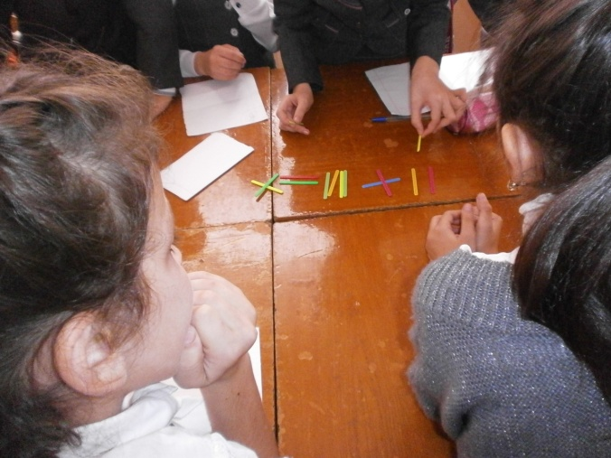
«Математический турнир» 4 класс

Slide 5
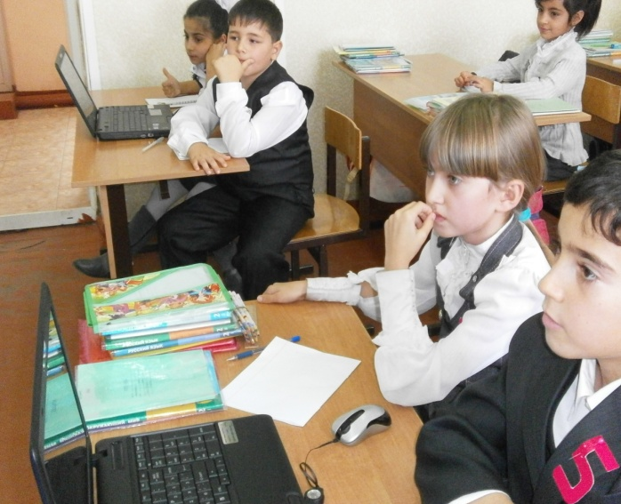
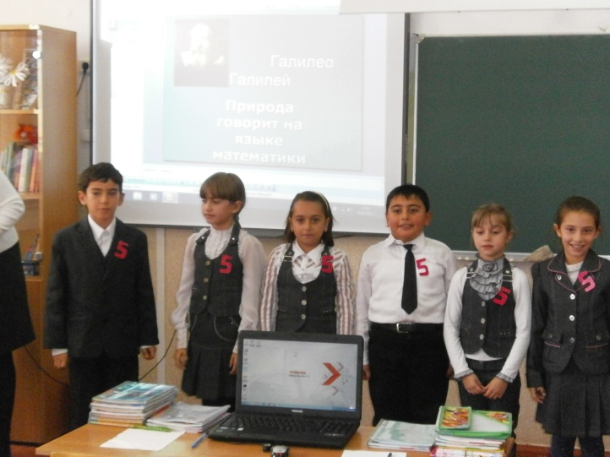
«Клуб весёлых и находчивых математиков» 2 класс

Slide 6
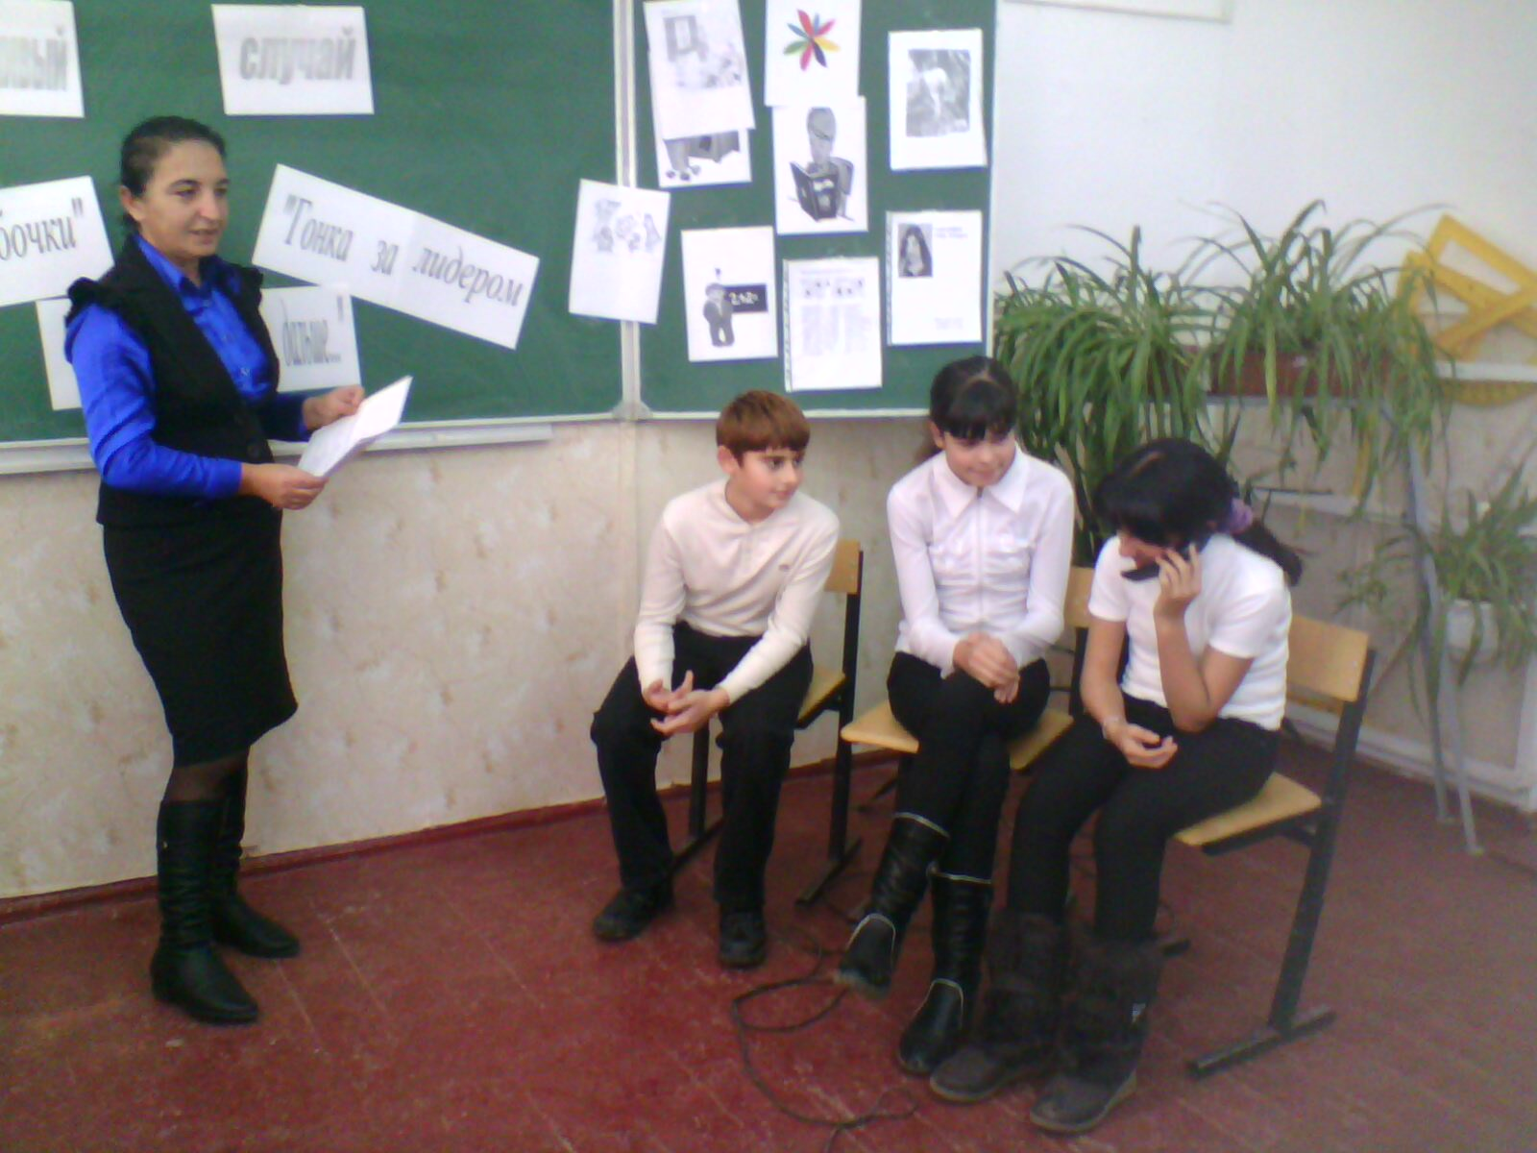
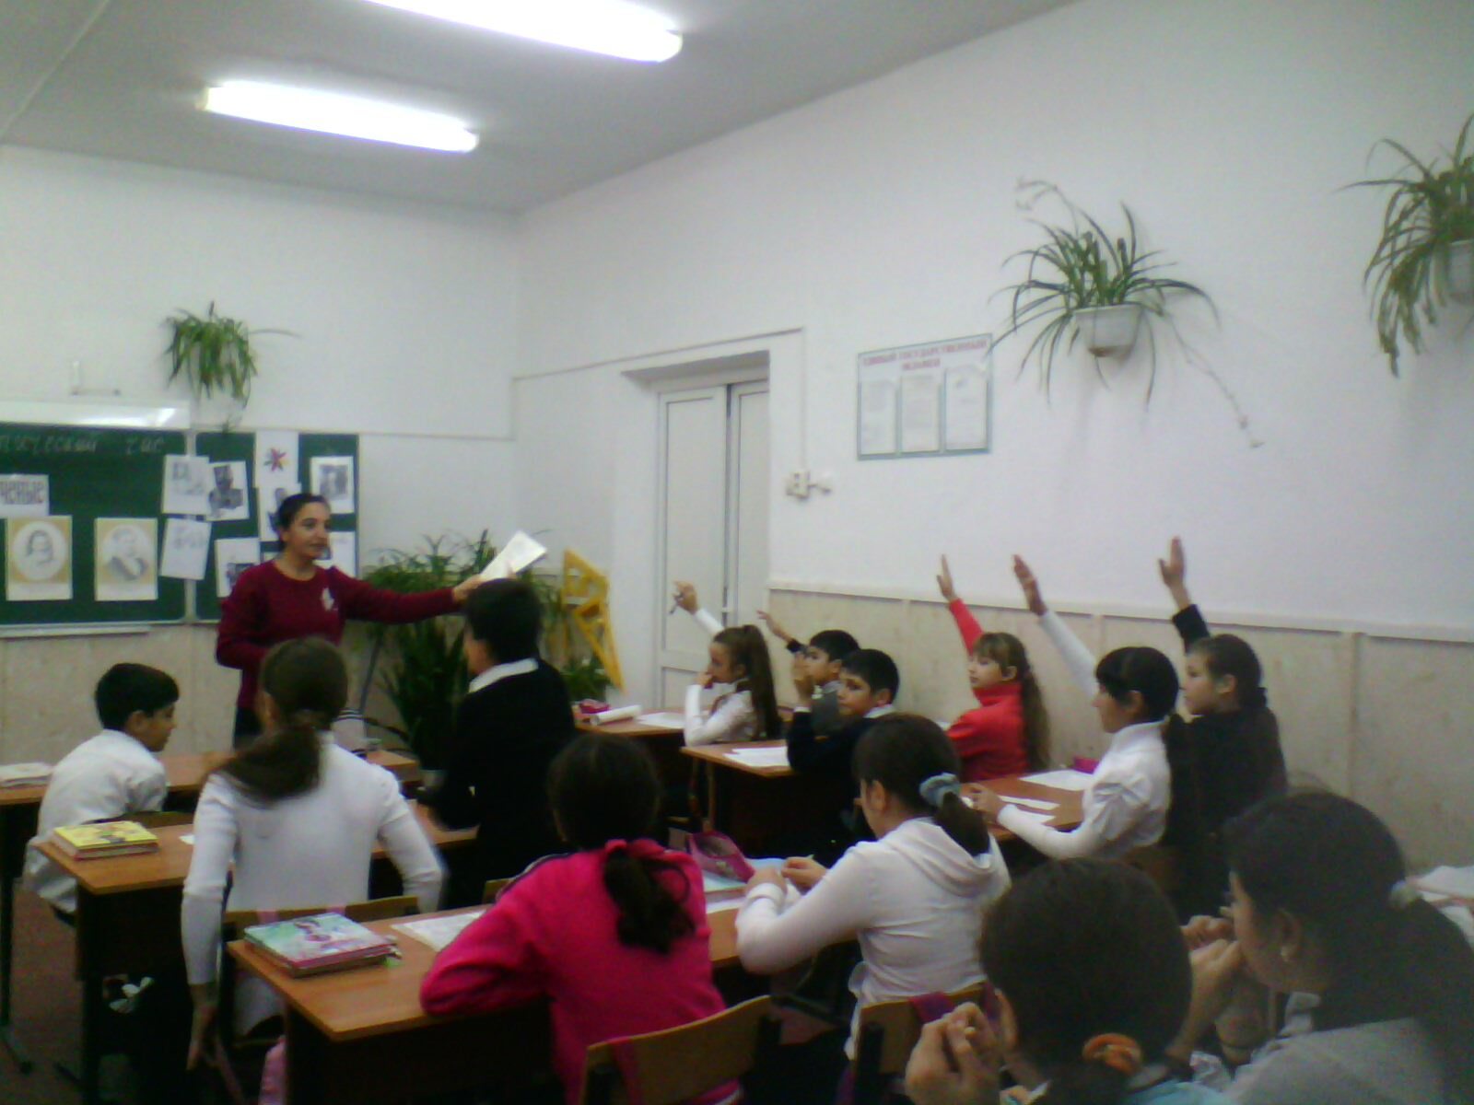
«Счастливый случай» 7 класс

Slide 7
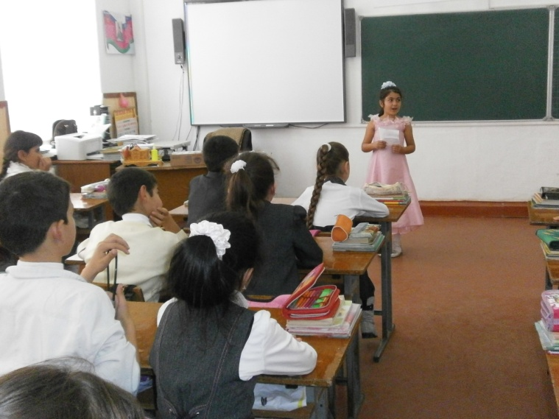
«Математическая шкатулка» 3 класс

